Slide 1
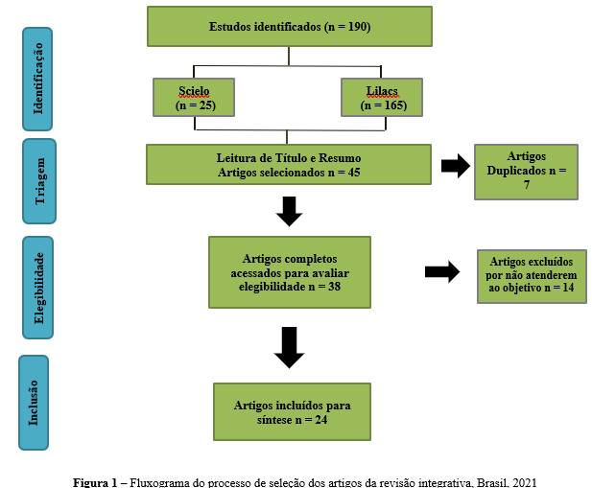
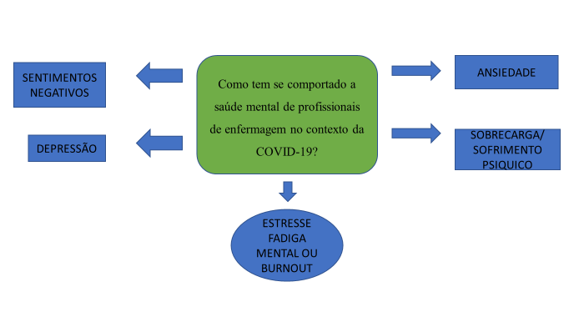
ESPAÇO PARA INDENTIFICAÇÃO
DE LIGAS, IES, NÚCLEOS, ETC...
SAÚDE MENTAL DE PROFISSIONAIS DE ENFERMAGEM NO CONTEXTO DA PANDEMIA COVID-19
Samuel Honório dos Santos¹, Aline Cristiane B. da Silva¹, Edson Pereira Barreira¹, Luciana P. Pichell¹, Nadja Conceição do Nascimento¹, Poliana Maiara Barbosa¹, Armando dos Santos trettene³.
Universidade Paulista Campus Bauru honorioesantos99@gmail.com
INTRODUÇÃO
RESULTADOS
Em 25 de fevereiro de 2020, o Brasil foi oficialmente incluído no contexto da pandemia da COVID-19. Aos profissionais de saúde, foram confiados papéis fundamentais, Dentre eles, o maior contingente relacionou-se aos profissionais de enfermagem, atuantes na chamada linha de frente. Devido as consideráveis exigências físicas, emocionais e psicológicas impostas pela situação pandêmica atual, podemos dizer que nos últimos tempos a prevalência de doenças mentais entre os profissionais de enfermagem é particularmente elevada, ocasionando assim preocupação significativa, uma vez que afeta profissionais, usuários e organizações.¹⁻⁴
OBJETIVO
Figura . 1 – Fluxograma referente a seleção dos artigos
Identificar e descrever a saúde mental de profissionais de enfermagem no contexto da COVID-19.
MATERIAL E MÉTODO
Revisão integrativa da literatura, que buscou responder a seguinte questão: como tem se comportado a saúde mental de profissionais de enfermagem no contexto da pandemia da COVID-19?
Foram incluídos artigos primários, disponíveis na íntegra, em português, publicados nos últimos 2 anos e excluídos artigos secundários.
Bases de dados: LILACS) e SCIELO; Descritores: infecções por Coronavirus e enfermagem.;
Para a seleção, inicialmente ocorreu a leitura dos títulos e resumos e, posteriormente, a leitura dos artigos na íntegra.
Figura 2 – Agrupamento por similaridade dos temas referentes a saúde mental de profissionais de enfermagem no contexto da COVID-19
CONCLUSÃO
A pandemia da COVID-19 impactou diretamente e de maneira substancial a saúde mental de profissionais de enfermagem, para os quais faz-se necessário intervenções, em especial no que tange seu acompanhamento prospectivamente.
REFERÊNCIAS
1. Lima DLF, DIAS AA, Rabelo RS, Cruz ID, Costa SC, Nigri FMN et al . COVID-19 no estado do Ceará, Brasil: comportamentos e crenças na chegada da pandemia. Ciênc. saúde coletiva 2020;25(5):1575-86. World Heatlth Organization (WHO). Actualización de la estrategia frente a la COVID-19. Geneva: WHO; 2020 [acesso em 28 abr 2020]. Disponível em: https://www.who.int/docs/default-source/coronaviruse/COVID-strategy-update-14april2020.pdf?sfvrsn=29da3ba0_19.
2. Organização Pan-Americana de Saúde - Brasil (OPAS/BR). Manejo Clínico de Condições Mentais, Neurológicas e por Uso de Substâncias em Emergências Humanitárias. Guia de Intervenção Humanitária mhGAP (GIH-mhGAP). Brasília: Organização Pan-Americana da Saúde; 2020 [acesso em 25 set 2021]. Disponível em: https://iris.paho.org/handle/10665.2/51948.
3. Humerez DC, Ohl RIB, Silva MCN. Saúde mental dos profissionais de enfermagem do Brasil no contexto da pandemia Covid-19: ação do Conselho Federal de Enfermagem. Cogitare enferm. 2020; 25. Disponível em: http://dx.doi.org/10.5380/ce.v25i0.74115
4. Miranda FBG, Yamamura M, Pereira SS, Pereira CS, Protti-Zanatta ST, Costa MK, et al. Sofrimento psíquico entre os profissionais de enfermagem durante a pandemia da COVID-19: Scoping Review. Esc Anna Nery. 2021;25(Spe):e20200363.

